Slide 1
Instructie
Controle keerkleppen in leidingwaterinstallatie
november 2019

Slide 2
Inhoud instructie
Vloeistofklasse
Keerkleppen:
- controleerbare keerklep EA
- niet-controleerbare keerklep EB
Testen lekdichtheid
Controle EA:
- standaardmethode, 2 voorbeelden
- vacuümmethode
- overdrukmethode
Controle EB
Testunits
Keerkleppen in een collectieve leidingwaterinstallatie
Overzicht activiteiten controle keerkleppen

Slide 3
Vloeistofklasse
De classificatie van een vloeistof, dat in contact staat of kan komen te staan met drinkwater, speelt een belangrijke rol bij de bepaling van het verontreinigingsrisico. Het gaat hierbij om de aard van de verontreiniging.
Keerkleppen type EA en EB bieden bescherming tegen VLOEISTOFKLASSE 2:
Vloeibare stof, welke geen schade voor de menselijke gezondheid oplevert.
Vloeibare stof waarvan is vastgesteld dat ze geschikt is voor menselijke consumptie, inclusief water, verkregen uit een drinkwater distributiesysteem, en wat een verandering mag hebben ondergaan voor wat betreft smaak, geur, kleur of temperatuur (verwarming of koeling);

Slide 4
Voorbeelden verontreinigingsrisico vloeistofklasse 2*
1 | Water voor menselijke consumptie
1.3 | Stagnerend water ¹
1.4 | Gekoeld water
1.5 | Warm tapwater
1.6 | Water/stoom (voor bereiding van voedsel, zonder additieven)
1.7 | Behandeld water²
2 | Water met additieven of in contact met vloeistoffen of vaste stoffen andere dan genoemd onder 1
2.4 | Water + vloeibaar voedsel (bijv. vruchtensappen, koffie, soep)
2.5 | Water + voedsel
2.6 | Water + alcohol
2.12 | Water + stoffen afkomstig vanuit verzinkt stalen leidingen
3 | Water voor andere toepassingen dan bedoeld onder 1 of 2
3.12 | Gesteriliseerd water
3.13 | Gedemineraliseerd water
 | ¹ Mede afhankelijk van temperatuur en materiaal gebruik ² Behandeld water in drinkwaterinstallaties, nog steeds bestemd voor consumptie
*
Gedeelten uit Bijlage 1 van WB 3.8

Slide 5
Beveiliging tegen vloeistofklasse 2 van toestellen huishoudelijk gebruik
Toestel | Toepassing terugstroombeveiliging geschikt voor vloeistofklasse 2
Tapkraan met handdouche voor gootsteen, wastafel, douche en/of bad | Ja Mag niet voor closet en bidet
Bad met vulopening lager dan de badrand | Nee
Aansluitkraan voor slangen ^{A)} | Ja, bij p > atm (terugpersen) Toepassing voor wassen, schoonmaken en tuinsproeien.
Tapkraan bij vulpunt CV-installatie | Ja Zie WB 4.4 B
Huishoudelijk gebruik
Het gebruik van toestellen die deel uitmaken van een woninginstallatie. Dit betreft dan het gebruik van:
• sanitaire kranen met handdouche bij de gootsteen, handwasbak en wastafel;
• sanitaire kranen met handdouche bij bad en douche;
• aansluitpunten voor huishoudelijke was- en vaatwasmachine;
• aansluitpunten voor toilet en bidet;
• gevelkraan.
Het overeenkomstig gebruik van de hierboven vermelde toestellen in een collectieve installatie geldt eveneens onder het begrip huishoudelijk gebruik.
(voorbeeld: het gebruik van een douche in een hotelkamer of wastafel in het toilet in een school of kantoor).
Niet-huishoudelijk gebruik
Alle toepassingen gerelateerd aan professioneel gebruik in industrie, handel, agrarisch gebruik, zorgsector etc. Tevens toepassingen gerelateerd aan privé en openbare zwembaden en badhuizen (sauna´s).

Slide 6
Keerkleppen: configuraties in leidingen
a)
3
Afsluiter (in huis keerkleptoestel of onmiddellijk bovenstrooms) + testaansluiting
(op huis keerkleptoestel) + keerkleptoestel = terugstroombeveiliging(seenheid) EA
1
2
b)
3
Testaansluiting (op huis keerkleptoestel) + keerkleptoestel = keerkleptoestel EA.
Er is geen afsluiter onmiddellijk bovenstrooms aanwezig.
2
c)
3
Keerkleptoestel EB
Er is geen afsluiter onmiddellijk bovenstrooms aanwezig en ook geen testaansluiting op huis keerkleptoestel.
1. Afsluiter 2. Testaansluiting 3. Keerkleptoestel

Slide 7
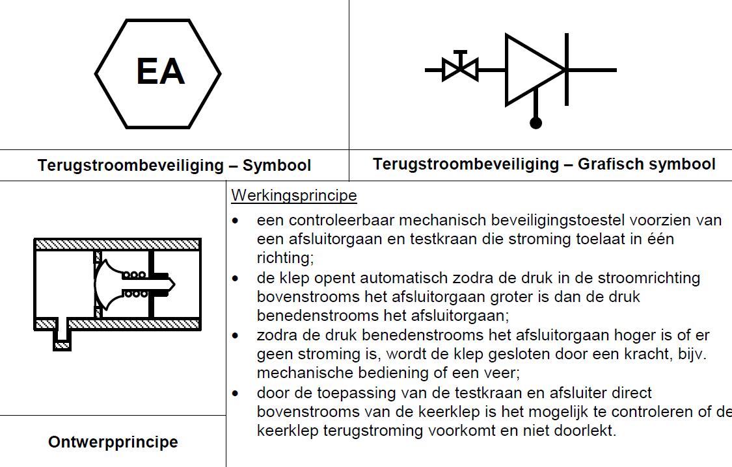
Controleerbare keerklep EA
keerklep
* beveiligingstoestel
(keerklep) met
randapparatuur
afsluiter
testkraan
*

Slide 8
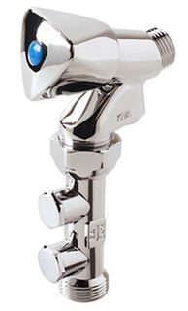
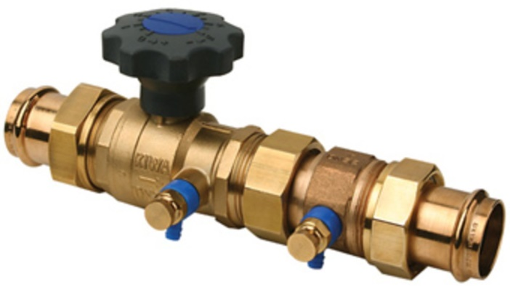
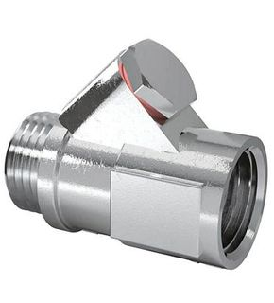
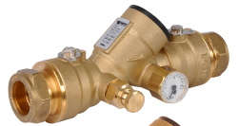
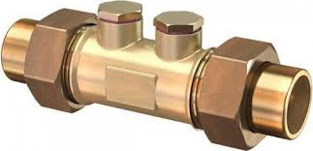
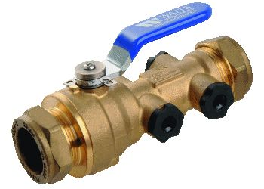
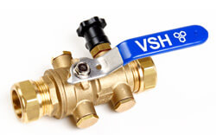
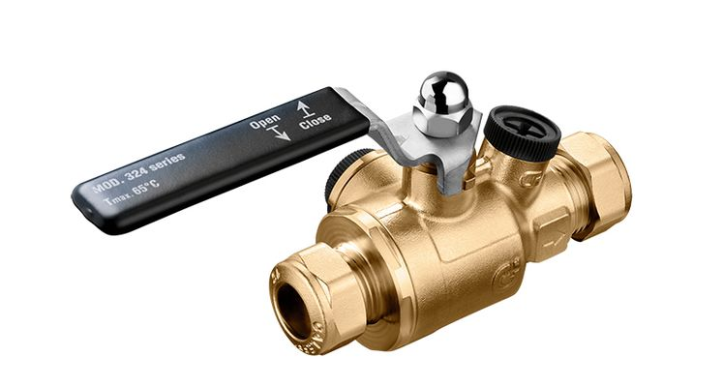
Voorbeelden keerkleppen EA / terugstroombeveiligingen EA (1)
voor drankautomaten,
ijsmachines, etc.
keerklep EA met
testpoort (onder ook
met aansluitpoort
aftap/manometer)
geïntegreerde terugstroombeveiligingen EA met afsluiter(s) en poorten voor testen, manometer en aftappen.

Slide 9
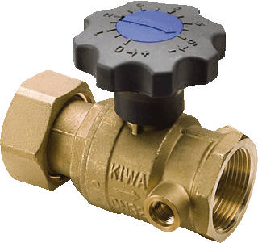
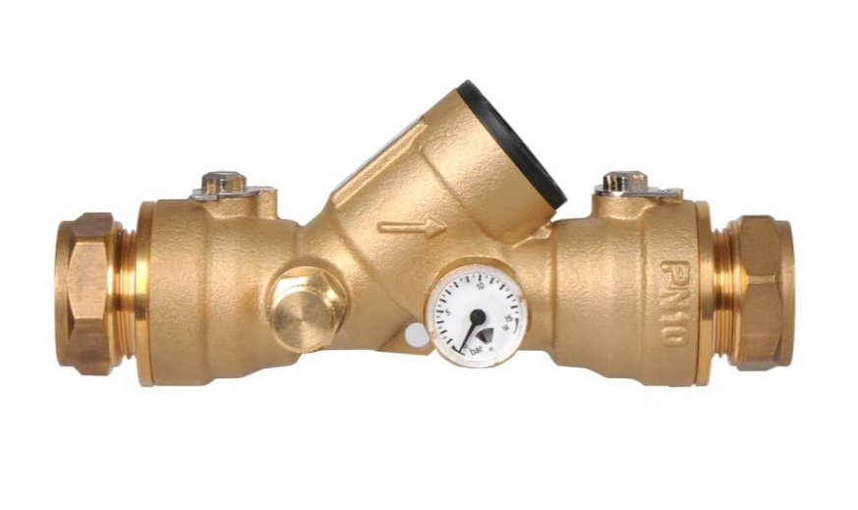
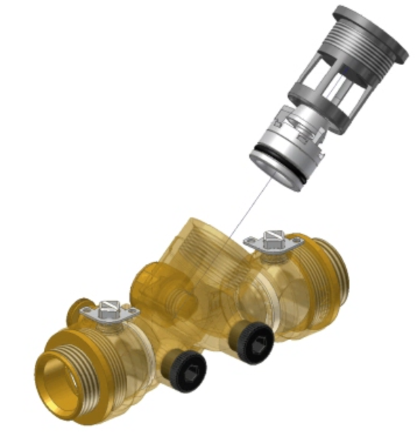
Voorbeelden terugstroombeveiligingen EA (2)
testpoort
aftap / aansluiting manometer
afsluiter
afsluiter
afsluiter
manometer
testpoort
keerklep: eenvoudig
uitwisselbaar
afsluiter + keerklep EA
geïntegreerde terugstroombeveiliging EA

Slide 10
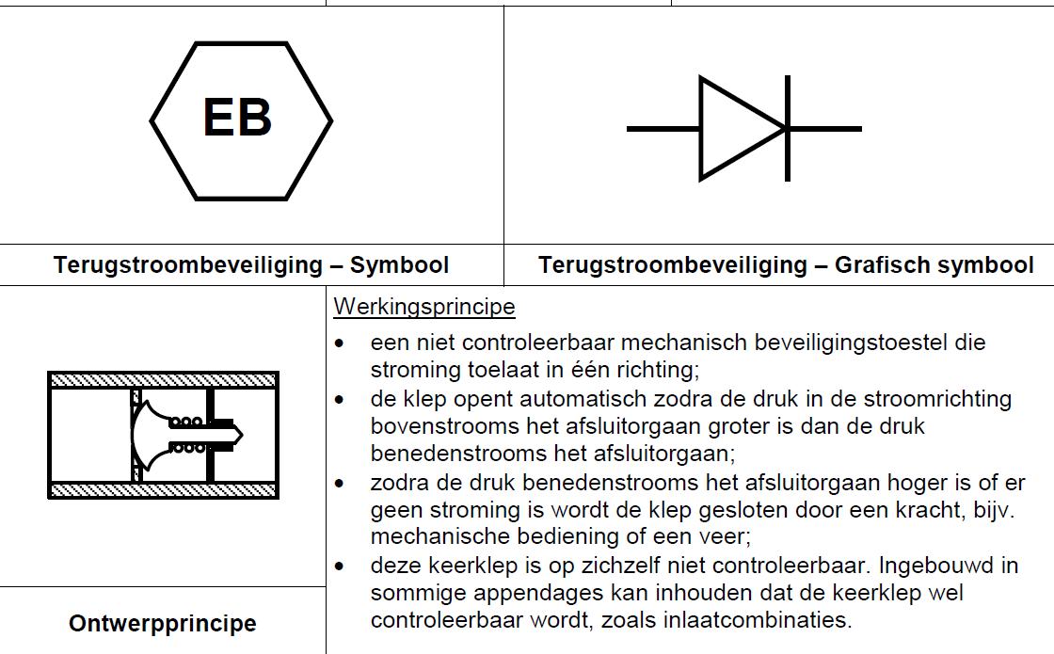
Niet controleerbare keerklep EB
keerklep

Slide 11
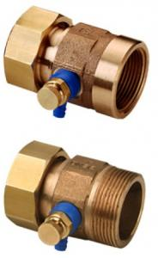
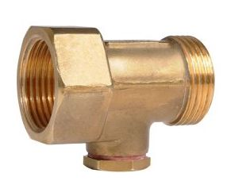
Vervanging keerkleppen EB in bestaande leidingen
keerkleppen EB met aftap
Bij wijzigingen en uitbreiding van leidingwaterinstallaties moeten keerkleptoestellen EB (zonodig) worden vervangen door een terugstroombeveiliging EA

Slide 12

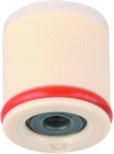
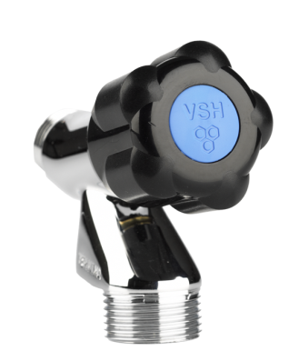
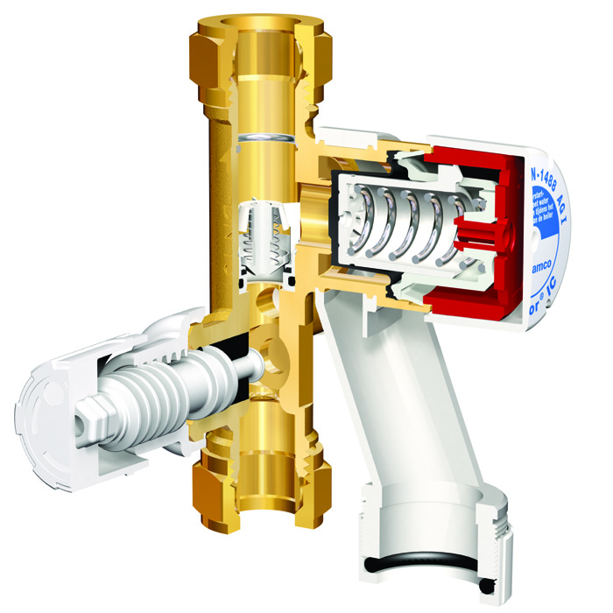
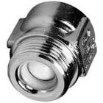
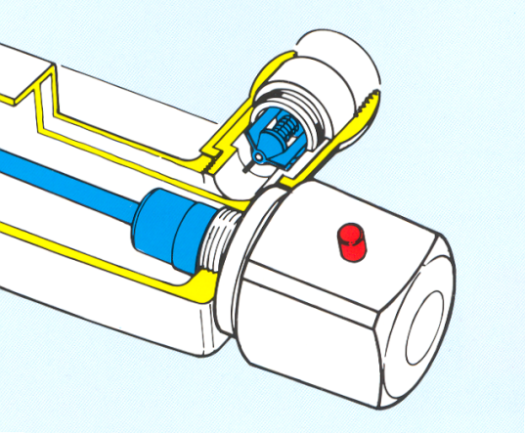
Voorbeelden keerkleppen EB in appendages / kranen
keerklep voor
thermostatische
mengkraan
kraan voor
slangaansluiting:
met beluchter en
ingebouwde
keerklep
X
X
X
keerklep
voor aansluiting
op muurplaat
thermostatische mengkraan
met ingebouwde keerkleppen
inlaatcombinatie
X richting waarin terugstroming wordt gestopt

Slide 13
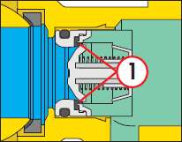
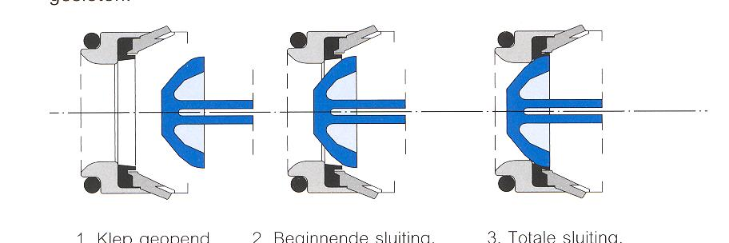
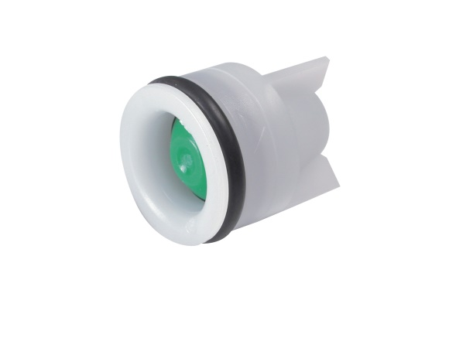
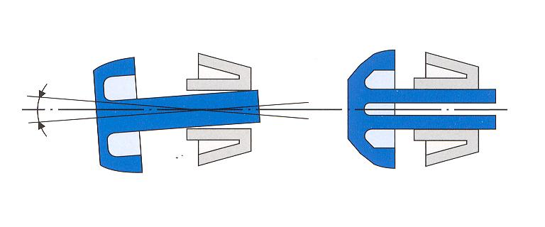
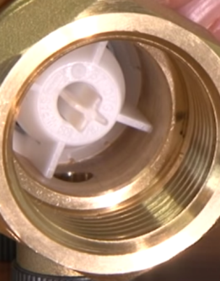
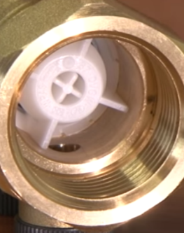
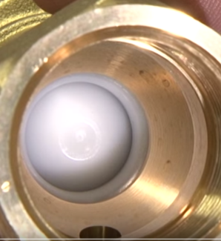
Voorbeeld werking keerklep EA / EB
veerbelaste beweegbare kegel (klep)
wordt bij waterstroom uit zitting gedrukt
p1
p2
stroomrichting
p1
p2
terugstroming
messing
huis
klep geopend beginnende sluiting totale sluiting
p1 > p2 p1 < p2
kunststof
keerklepmodule
geleiding van klepsteel

Slide 14

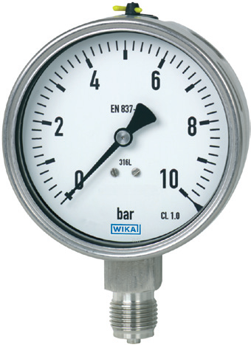
Keerklep lekdicht?
Bij het testen een drukverschil van > 50 kPa over de keerklep aanbrengen en dat moet, zodra de druk stabiel is, gedurende 30 s constant blijven.
Is dit het geval, dan is de keerklep lekdicht, zo niet,
dan lekt de klep: is vervuild of defect.
manometer: bereik 1 Mpa (10 bar)
kleinste schaaldeel max. 50 kPa (0,5 bar)

Slide 15
Niet lekdicht en wat dan?
Elke keerklep waarvan bij controle wordt vastgesteld dat hij lekt, moet worden gereinigd, gerepareerd of vervangen. Als uit de controle blijkt dat de werking van controleerbare keerkleppen structureel niet in orde is, moet ervan worden uitgegaan dat de installatie vervuild is.
Enkel reiniging, reparatie of vervanging is geen oplossing als de oorzaak (de vervuiling) van het falen niet wordt weggenomen. Ook de nieuwe of juist gerepareerde keerkleppen zullen dan weer gaan lekken.
Om dezelfde reden moet ervan worden uitgegaan dat in een vervuilde installatie ook de daarin aanwezige niet controleerbare keerkleppen niet goed zullen werken. Denk aan de niet controleerbare keerkleppen toegepast in thermostatische mengkranen en beveiligingseenheden.
Spoelen/reinigen van de installatie voorafgaand aan de vervanging c.q. reparatie van de keerkleppen moet dan worden overwogen om de oorzaak van (herhaaldelijk) falen weg te nemen.
Bij sommige opstellingen van de controleerbare keerklep is reiniging, reparatie of vervanging geen eenvoudige klus, wanneer de keerklep uit de leiding gehaald moet worden.
Denk daarbij dan ook aan de maatregelen voor hygiënisch werken.
Zodra de keerklep is vervangen en het water weer op de leiding staat, moet de volledige leiding worden ontlucht, om te voorkomen dat aangesloten apparaten in storing vallen.

Slide 16
Methoden voor jaarlijkse controle EA
3
afsluiter bovenstrooms
afsluiter benedenstrooms
keerkleptoestel
testaansluiting
5 aansluitpoort aftap/manometer
aansluitpoort voor testunit
afsluiter vacuümslang
afsluiter drukslang
In Waterwerkblad WB 1.4 G worden 3 methoden beschreven voor het controleren op goede werking van geïnstalleerde keerkleppen:
Standaardmethode;
Vacuümmethode;
Overdrukmethode.
De te kiezen controlemethode is afhankelijk van de wijze waarop een keerklep als terugstroombeveiliging is geïnstalleerd.
1
2
4
5
controleopstelling standaardmethode
3
1
6
7
controleopstelling vacuümmethode
2
1
3
testunit voor
vacuüm en/of
overdruk
6
8
controleopstelling overdrukmethode

Slide 17
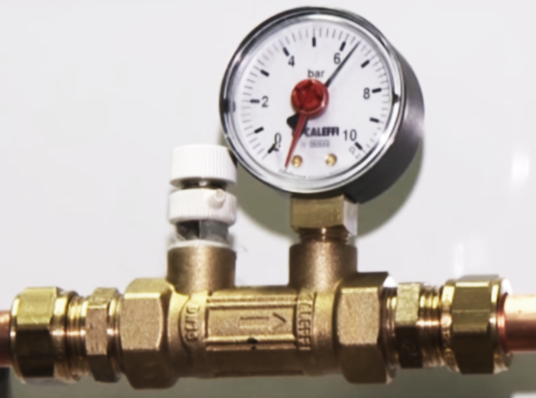
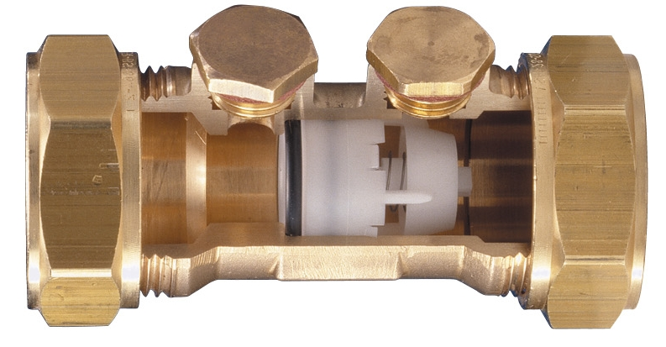
Uitvoering controle EA: standaardmethode
3
afsluiter bovenstrooms
afsluiter benedenstrooms
keerkleptoestel
testaansluiting (controlekraan)
5 aftapaansluiting / aansluiting manometer
1
2
4
5
controleopstelling standaardmethode
Toepasbaar als:
- keerklep goed bereikbaar is;
randapparatuur 1, (2), 4 en 5 aanwezig is;
met de waterdruk benedenstrooms de keerklep
het vereiste drukverschil (> 50 kPa) over de
keerklep kan worden gerealiseerd.
Werkwijze:
- sluit afsluiter 1;
- open aansluiting 5 en plaats manometer;
- open afsluiter 1 en ontlucht de installatie;
- sluit afsluiter 1 zodra de manometer een stabiele druk
aangeeft;
- open testaansluiting/controlekraan 4;
- controleer of de aangegeven druk gedurende 30 s
constant blijft (is lekdicht) of afneemt (lek);
- sluit controlekraan/testaansluiting 4;
- verwijder manometer (indien nodig) en sluit aansluiting 5;
- open afsluiter 1.
4
5
3

Slide 18
Uitvoering controle EA zonder aftap: standaardmethode
3
Als er benedenstrooms de keerklep (3) geen aftapaansluiting aanwezig is, kan, indien er zekerheid is dat de druk benedenstrooms de keerklep minimaal
50 kPa hoger is en blijft, het functioneren van het type keerklep EA met bovenstrooms een stopkraan toch worden gecontroleerd.
1
4
controleopstelling standaardmethode
Stopkraan 1 wordt dan gesloten en de testpoort 4 geopend.
Afhankelijk van de montage van de keerklep in een horizontale of verticale leiding, zal er veel of weinig water uit het leidingdeel tussen stopkraan 1 en de keerklep stromen.
Indien de keerklep goed afsluit, zal hierna het uitstromen geheel stoppen.
De uitvoering en betrouwbaarheid van deze methode is in sterke mate afhankelijk van het inzicht in de uitgestroomde hoeveelheid water, (de loop van) het leidingwerk zowel beneden- als bovenstrooms de keerklep en de druk in het leidingwerk.
Ook moet er rekening worden gehouden met het ontstaan van onderdruk (benedenstrooms beluchten).

Slide 19

Voorbeeld 1: Controle geïntegreerde terugstroombeveiliging EA met standaardmethode
3
afsluiter bovenstrooms
afsluiter benedenstrooms
keerkleptoestel
testaansluiting
aftapaansluiting / aansluiting manometer
1
2
4
5
geïntegreerde beveiligingseenheid
Werkwijze:
- sluit afsluiter 2 (insluiten van druk achter de keerklep);
- sluit afsluiter 1;
- open aansluiting 4;
- controleer op manometer of de druk gedurende 30 s
constant blijft (is lekdicht) of afneemt (lek);
- open afsluiters 1 en 2.
3
1
2
4
5
Watts CC 55.1

Slide 20
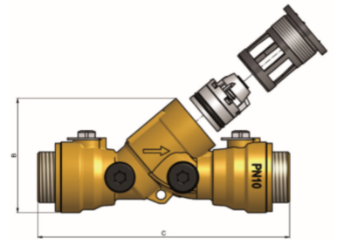
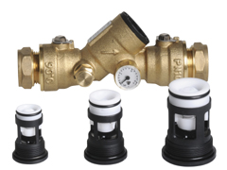
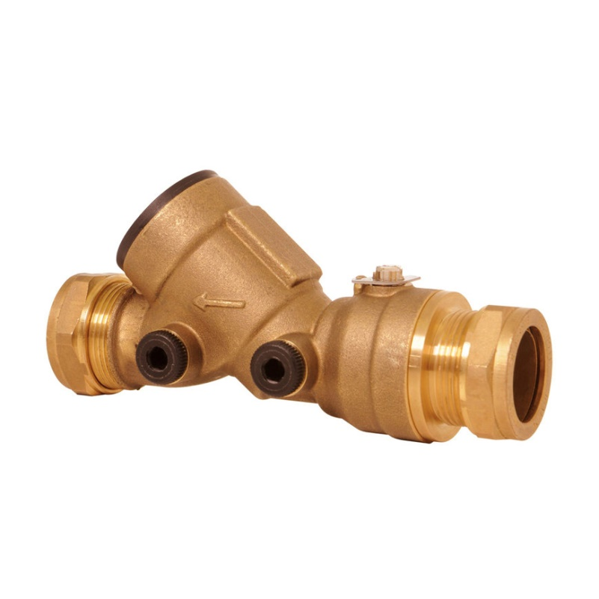
Voorbeeld 1: vervanging keerklep geïntegreerde terugstroombeveiliging EA
De geïntegreerde terugstroombeveiliging EA is gericht op een eenvoudige controle en het zo nodig eenvoudig uitwisselen of reinigen van een vervuilde keerklep.
De afsluiter (2) aan de uittredezijde (bij de DN 15 en DN 20) voorkomt tevens bij uitwisselen of reinigen van een vervuilde keerklep dat de leiding benedenstrooms de terugstroombeveiliging leegloopt.
De DN 25 met een 28 mm knelaansluiting is speciaal ontwikkeld voor plaatsing vóór een brandslanghaspel. Omdat vóór de haspel reeds een afsluiter aanwezig is, is terugstroombeveiliging alleen voorzien van een afsluiter aan de intredezijde.
Terugstroombeveiliging voor brandslanghaspel
voorzien van verzegelgaatje.

Slide 21
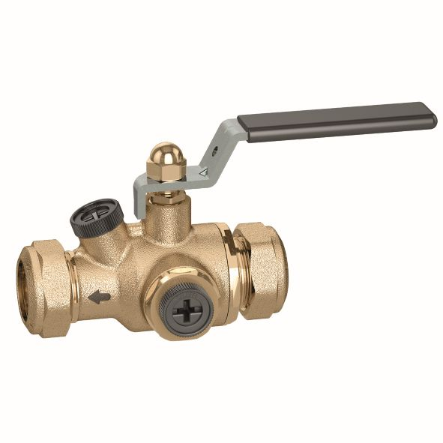
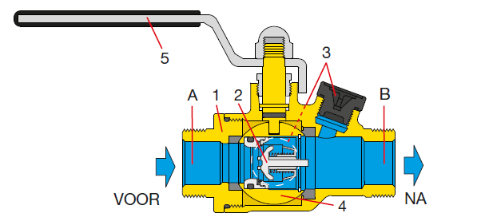
Voorbeeld 2: Controle geïntegreerde terugstroombeveiliging EA met standaardmethode
behuizing
keerkleptoestel
3a testaansluiting bovenstrooms voor de
controleprocedures van de werking
3b testaansluiting benedenstrooms voor de
manometer
kogelafsluiter met
speciale bedieningshendel
1
5
3b
4
2
3a
geïntegreerde beveiligingseenheid
Caleffi EA serie 324
Bedrijfscondities:
Afhankelijk van de stand van de hendel worden drie mogelijke bedrijfscondities geactiveerd:
1) hendel overlangs ten opzichte van de klep:
normale bedrijfsconditie
2) hendel overdwars ten opzichte van de klep met rotatie van 90°
rechtsom ten opzichte van de positie overlangs:
werkingscontrole van de keerklep EA
3) hendel overdwars ten opzichte van de klep met rotatie van 90°
linksom ten opzichte van de positie overlangs:
toegang tot de keerklep EA voor onderhoud of vervanging

Slide 22
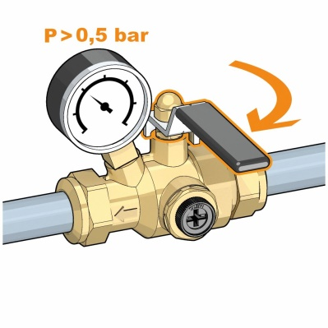
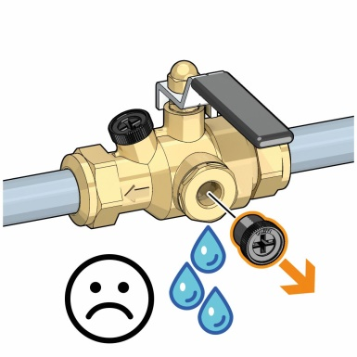
Voorbeeld 2: toelichting uitvoering geïntegreerde terugstroombeveiliging EA
De keerklep is in het gat van de afsluiter geplaatst. In open positie vervult de keerklep zijn standaardfunctie.
Wanneer de afsluiter wordt gesloten, dan wordt automatisch de keerklep ‘ingeblokt’. Een speciaal kanaal maakt hierbij een snelle en eenvoudige controle van de keerklep mogelijk. Ook in gesloten functie.
Is de keerklep lekdicht, dan wordt de afsluiter weer opengezet.

Slide 23
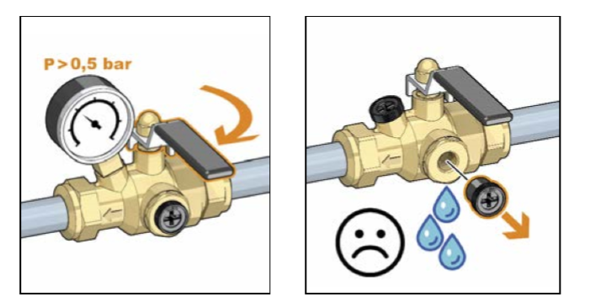
Voorbeeld 2: werkwijze controle geïntegreerde terugstroombeveiliging EA
Om de installatie onder druk te houden als er geen stroming is, moeten alle afsluiters of de benedenstroomse tappunten worden gesloten. Controleer of de druk hoger is dan 0,5 bar (50 kPa).
Sluit de ingebouwde afsluiter door deze 90° rechtsom te draaien ten opzichte van de stand overlangs en open de testaansluiting van de keerklep. De stroming moet stoppen na het aftappen van de kleine hoeveelheid water in het huis tussen de afsluiter en de testaansluiting;
- Zo niet, controleer dan de ingebouwde afsluiter:
als de afsluiter correct afsluit, maar de stroming door de
testaansluiting blijft aanhouden, dan moet de keerklep
worden vervangen.

Slide 24
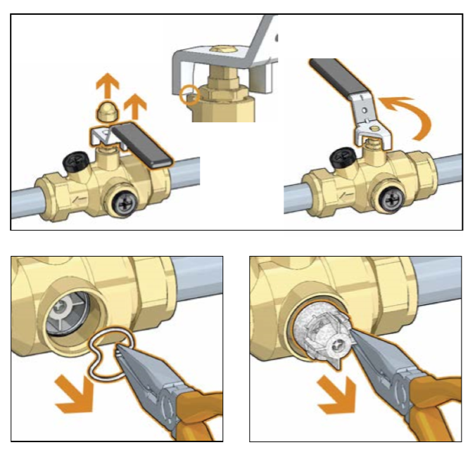
Voorbeeld 2: vervanging keerklep geïntegreerde
terugstroombeveiliging EA
Onderhoud of vervanging van de keerklep kan met deze terugstroombeveiliging met één afsluiter worden uitgevoerd:
zet de hendel haaks op het ventiellichaam door hem enigszins op te
tillen en 180° te draaien;
- open de dop aan de zijkant;
- verwijder de veerring en de O-ring;
- neem de keerklep weg met behulp van een tang en let erop de klep
niet te beschadigen. Plaats de keerklep of het vervangingsonderdeel
na het onderhoud, terug en ga in omgekeerde volgorde te werk voor
het herstel van de klep.

Slide 25
Controle EA met vacuümmethode
afsluiter bovenstrooms
3 keerklep
6 aftap-/controlekraan voor
aansluiting testunit
afsluiter vacuümslang
3
1
6
7
controleopstelling vacuümmethode
testunit voor
vacuüm
(en overdruk)
Vacuümmethode is toepasbaar als:
er geen zicht is op de installatie benedenstrooms de keerklep
- randapparatuur 1 en 6 aanwezig is
Werkwijze:
- sluit afsluiter 1;
- plaats op aansluiting 6 een slangnippel;
sluit testunit/vacuümpomp met
vacuümslang aan op de slangnippel;
- open afsluiter 7 van de slang;
creëer met de testunit/vacuümpomp
een onderdruk van 50 kPa;
- nadat de onderdruk stabiel is moet deze minimaal
30 s constant blijven: keerklep is dan lekdicht;
- sluit afsluiter 7 en koppel de slang los;
- dop de slangnippel af met een schroefdop, of
verwijder de slangnippel en sluit de aansluiting af.
- open de afsluiter 1.

Slide 26
Controle EA met overdrukmethode
2
testunit voor
overdruk
(en vacuüm)
1
3
6
controleopstelling overdrukmethode
8
Werkwijze:
- testunit/drukverhogingspompje met tankje moet
vooraf worden gereinigd met een Ctgb toegelaten
desinfectiemiddel
vul tankje met schoon water
- sluit afsluiters 1 en 2;
- plaats op aansluiting 6 een slangnippel;
- sluit testunit met drukslang aan op de slangnippel;
- open afsluiters 1 en 2 en die van de drukslang (8)
en ontlucht de installatie;
- sluit afsluiter 2;
- lees de installatiedruk af op manometer v.d. testunit;
- voer druk benedenstrooms de keerklep op tot > 50
kPa hoger dan de druk bovenstrooms de keerklep
(druk in leidingwaterinstallatie);
druk min. 30 s constant: keerklep is dan lekdicht;
sluit afsluiter 1 en 8 en ontkoppel slang;
Overdrukmethode is toepasbaar als randapparatuur
1, 2, en 6 aanwezig is.
Bij deze methode is er risico op besmetting.
- vang water uit de leiding (tussen keerklep en afsluiter 2)
en uit de slang (afsluiter 8 openen) op in een bak;
- open afsluiter 1 langzaam en laat deze heel kort open
staan om nog eventueel ingepompt water af te voeren
en op te vangen, en sluit de afsluiter;
- dop de slangnippel af met een schroefdop, of
verwijder de slangnippel en sluit de aansluiting af;
- open afsluiters 1 en 2 en ontlucht de installatie.
De overdrukmethode kan ook worden uitgevoerd met
een olievrije compressor.

Slide 27
EB: vervangen of controleren in kranen?
Sommige methoden kunnen ook worden toegepast voor het controleren van een keerkleptoestel EB.
Bij wijzigingen en uitbreiding van leidingwaterinstallaties moeten keerkleptoestellen EB (zonodig) worden vervangen door een terugstroombeveiliging EA.
Keerkleptoestellen EB die bijvoorbeeld worden toegepast in thermostatische mengkranen, vallen buiten het bereik van de controlemethoden volgens WB 1.4 G.
Deze EB’s moeten in principe iedere 10 jaar worden vervangen.
EB’s in thermostaatkranen zijn te controleren als deze kranen staan aangesloten op afsluitbare groepen.

Slide 28
Controle EB’s in thermostaatkranen met leidingdrukmethode
groepsafsluiter koud
groepsafsluiter warm
controle/aftapkraan koud
controle/aftapkraan warm
mengkraan
6 thermostatische mengkraan
met ingebouwde EB keerkleppen
5
6
3
1
2
4
In principe is de EB een niet-controleerbare keerklep en moet iedere 10 jaar worden vervangen (WB 1.4 G).
EB’s in thermostaatkranen zijn te controleren als deze kranen staan aangesloten op afsluitbare groepen:
- controleer of er geen verbrandingsgevaar is bij afsluiten van de koudwatergroep;
- sluit vervolgens de koudwatergroepsafsluiter (1) en open de aftapkraan (3).
- sluit de aftapkraan koudwatergroep (3) en open de koudwatergroepsafsluiter (1);
- open nu de thermostatische mengkraan (6) om de waterleiding te ontluchten;
- sluit vervolgens de thermostatische mengkraan (6) en de groepsafsluiter warmwater (2);
open de aftapkraan warmwatergroep (4).
Indien de koudwatergroep niet is af te tappen, maar water blijft leveren, dicht de keerklep aan de koude aansluitzijde van een thermostatische mengkraan, niet volledig af (vervuiling of defect).
Indien de warmwatergroep niet is af te tappen, maar water blijft leveren, dicht de keerklep aan de warme aansluitzijde van een thermostatische mengkraan, niet volledig af (vervuiling of defect).

Slide 29
Controle EB’s in thermostaatkranen met overdrukmethode
thermostaatkraan
Naast de hiervoor beschreven leidingdrukmethode kan ook de
overdrukmethode worden toegepast met:
testunit/drukverhogingspompje met tankje die vooraf moet worden gereinigd met een Ctgb toegelaten desinfectiemiddel,
of
b. testunit/olievrije compressor
testunit
Beschrijving:
- op de uitloop of slangaansluiting van de thermostaatkraan wordt een slangnippel geplaatst;
- de testunit wordt met een drukslang (met afsluiter) op de slangnippel aangesloten;
vervolgens wordt de thermostaatkraan open gezet en daarna ook de afsluiter van de drukslang;
op de testunit wordt op een manometer de druk in de leidingwaterinstallatie afgelezen;
- voer met de testunit de druk benedenstrooms de keerkleppen op tot ten minste 50 kPa hoger dan de
druk bovenstrooms de keerkleppen (de druk in de leidingwaterinstallatie);
- blijft druk min. 30 s constant: dan keerklep dicht.
- draai de thermostaatkraan dicht en sluit de afsluiter van drukslang en koppel de slang los;
vang bij gebruik van testunit a. het water uit de slang (met geopende afsluiter) op in een bak;
- draai de thermostaatkraan langzaam open en tap het ingepompte water af en vang ook dit water op in de bak.

Slide 30
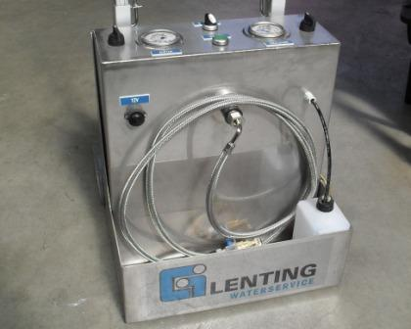
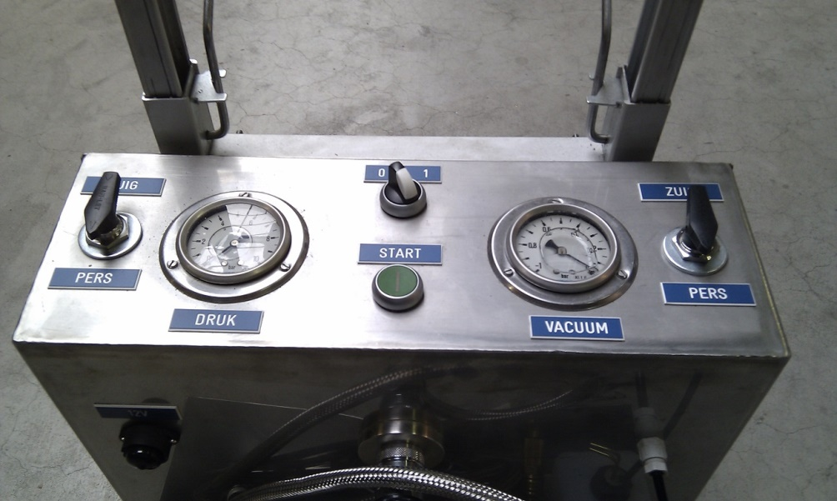
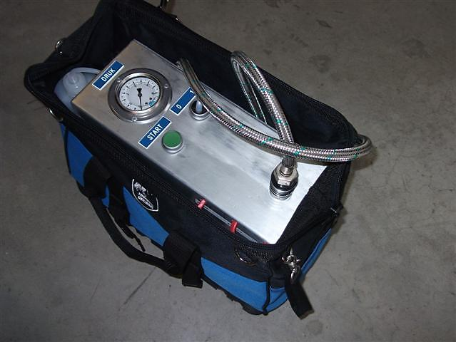
Voorbeelden van testunits
Testunit voor overdruk- en vacuümmethode (op een kar)
Testunit voor overdrukmethode
in draagtas
Geavanceerde apparatuur om de EA keerkleppen te controleren (Lenting Waterservice).

Slide 31

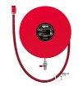
Voorbeelden EA’s en EB’s in een collectieve leidingwaterinstallatie
Splitsing van de installatie na het leveringspunt d.m.v. een terugstroombeveiliging EA (segmenteren).
Op dit installatiedeel staan uitsluitend (niet-consumptieve en) niet-aerosolvormende tappunten aangesloten.
leveringspunt
Fq
gebied (groep van ruimten) met een temperatuurregime < 25 °C
EA
EA
niet-aerosolvormend tappunt
aerosolvormend tappunt
EA
Terugstroombeveiliging EA
na leveringspunt
*
als onderdeel van een
inlaatcombinatie
*
EB
EB
EB
EB
EA
EA
warmwater-
toestel
drank-
automaat
thermostatische
douchemengkranen
Separate brandblusleiding d.m.v. een terugstroombeveiliging EA gescheiden van de drinkwaterinstallatie

Slide 32
Plaats EA bij segmentering en in brandblusleiding
Een keerklep voorkomt terugstroming van water, maar houdt geen biofilm tegen die langs de
wand van de leiding achter (benedenstrooms) de keerklep groeit.
De afstand tussen de keerklep en de doorstroomde leiding moet zo kort mogelijk zijn, maar niet
groter dan 150 mm.
De keerklep en de leiding direct achter (benedenstrooms) de keerklep moet over een voldoende lengte (> 1 m) beschermd zijn tegen (ruimte)temperaturen hoger dan 25 °C.
< 25 °C
*
EA
doorstroomde leiding
> 1,0 m
* In een brandblusleiding moet de
afsluiter in open stand zijn verzegeld.
< 0,15 m

Slide 33
Overzicht van de activiteiten (1)
1 | Zorg (indien beschikbaar) zo nodig, dat je in het bezit bent van tekeningen en/of schema’s van de leidingwaterinstallatie. Indien deze beschikbaar zijn, dan is dat veelal op locatie. | Zie WB 1.4G, par. 16, Documenten/Tekeningen of schema’s. Zie ook WB 2.7, par. 4. Veelal worden deze door de werkvoorbereider bij de opdrachtgever opgevraagd.
2 | Zorg (indien beschikbaar) zo nodig, dat je in het bezit bent van het overzicht van de plaats van de toestellen met een terugstroombeveiliging EA/EB en van de plaatsen van de terugstroombeveiligingen EA in het leidingnet. | Zie WB 1.4G, par. 16 Documenten/Overzicht toestellen Zie ook WB 2.7, par. 4. Veelal worden deze door de werkvoorbereider bij de opdrachtgever opgevraagd.
3 | Zorg (indien beschikbaar) dat je in het bezit bent van het logboek om te kunnen nagaan aan welke terugstroombeveiligingen wanneer (voor het laatst) controle- en/of vervangingswerkzaamheden zijn uitgevoerd. | Zie WB 1.4G, par. 16, Documenten/Logboek. Zie ook WB 2.7, par. 4. Veelal worden deze door de werkvoorbereider bij de opdrachtgever opgevraagd.

Slide 34
Overzicht van de activiteiten (2)
4 | Uitgevoerde controlewerkzaamheden, de bevindingen, de genomen maatregelen en dergelijke moeten worden bijgehouden in een logboek. Vraag aan de leidinggevende / werkvoorbereider naar formulieren (kunnen ook digitale versies zijn) waarop alle informatie wordt ingevuld. | Zie WB 1.4G, par. 16, Documenten/Logboek. Zie ook WB 2.7, par. 4.
5 | Controleerbare keerkleppen moeten jaarlijks worden gecontroleerd. Dit geldt ook voor de geïntegreerde keerklep in inlaatcombinaties. | Onder bepaalde voorwaarden is het toegestaan de jaarlijkse controle van alle controleerbare keerkleppen uit te voeren op basis van een steekproefselectie. De werkvoorbereider bepaalt of een steekproefselectie van toepassing is en geeft aan welke keerkleppen daarbij betrokken zijn. Dat zijn in ieder geval: de controleerbare keerklep in de aansluiting op een separate (aparte) blusleiding (zie ook WB 4.5 A); de controleerbare keerklep(pen) toegepast als afscheiding met installatiedelen waar geen aerosolvormende tappunten aanwezig zijn.
6 | Niet-controleerbare keerkleppen in leidingen moeten worden vervangen of worden voorzien van de nodige randapparatuur om deze alsnog te kunnen controleren.

Slide 35
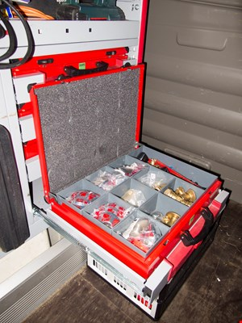
Overzicht van de activiteiten (3)
7 | Niet-controleerbare keerkleppen die zijn geïntegreerd in tapkranen, thermostatische mengkranen en toestellen, moeten iedere tien jaar worden vervangen.
8 | Zorg voor een inventarisatielijst van fabricaat, type en aansluitmaten van de te controleren keerkleppen EA / terugstroombeveiligingen EA i.v.m. eventueel te vervangen onderdelen. | Veelal zorgt de werkvoorbereider hiervoor.
9 | Zorg ervoor dat alle nieuwe (vervangings)onderdelen van keerkleppen zolang mogelijk verpakt worden opgeslagen in de materiaal-/onderdelenboxen.
10 | Controleer of de manometers die voor de controlewerkzaamheden worden gebruikt niet langer dan een jaar geleden zijn getest op hun goede werking.
11 | Zorg ervoor dat alle gereedschappen, materialen, controle-/aftapkranen, pluggen en manometers die in aanraking komen met het water in de leiding schoon zijn. Drukverhogingsunits (met voorraadbak, perspomp, appendages en leidingwerk) voor overdruk moeten zijn gereinigd met een Ctgb toegelaten desinfectiemiddel. | Zie WB 1.4G, par. 19.2.

Slide 36
Overzicht van de activiteiten (4)
12 | Plan de werkzaamheden in overleg met de gebruiker/beheerder van de leidingwaterinstallatie i.v.m. het buiten gebruik stellen van de installatie of installatiedelen. | Wordt ook wel door de werkvoorbereider gedaan.
13 | Indien brandblusleidingen tijdelijk buiten gebruik worden gesteld, breng dan waarschuwingsbordjes 'Buiten gebruik' aan bij de brandslanghaspels en laat zorgen dat de gebruikers van het gebouw zijn geïnformeerd.
14 | Bepaal welke controlemethode voor welke keerklep / terugstroom-beveiliging wordt toegepast: - standaardmethode; - vacuümmethode; - overdrukmethode.
15 | Zorg dat je schone kleding draagt en maak voor aanvang van de werkzaamheden je nagels schoon en was je handen met desinfecterende zeep. Verbind wonden. | NEN 1006, artikel 3.1.10: Bij werkzaamheden aan de installatie moet hygiënisch worden gewerkt. Zie WB 1.4 I met checklist.

Slide 37
Overzicht van de activiteiten (5)
16 | Voer de controlewerkzaamheden uit volgens de algemene instructies. | Zie ook WB 1.4 G, par. 19.2
17 | Voor geïntegreerde terugstroombeveiligingen EA wordt voor de wijze van controleren, in aanvulling op de algemene instructies, verwezen naar de technische informatie van de fabrikant / leverancier. | Zie ook WB 1.4G, par. 16, Documenten/Onderhoudsinstructies. (Mogelijk) aanwezig in Installatiegebonden dossier, zie WB 2.7, par. 4.
18 | Wanneer voor de controle van keerkleppen in brandblusleidingen verzegelingen van (bedienings-)afsluiters zijn verbroken, moeten deze opnieuw verzegeld worden: - bedieningsafsluiters brandslanghaspels in gesloten stand; - afsluiters in aftakkingen naar brandslanghaspels in open stand.
19 | Uitgevoerde controlewerkzaamheden, de bevindingen, de genomen maatregelen en dergelijke moeten worden bijgehouden in een logboek. Ook wat beschouwd is als een installatiedeel waar keerkleppen gelijk worden belast (i.v.m. steekproefselectie) moet worden vastgelegd. Zorg dat de formulieren hiervoor in het bezit komen van de leidinggevende / beheerder / opdrachtgever. | Zie WB 1.4G, par. 16, Documenten/Logboek. Zie ook WB 2.7, par. 4.

